Slide 1

Pelaksanaan Pengukuran IPLM & TKM Tahun 2026
Irhamni Ali, S.Hum, MP, Ph.D
Ketua Kelompok Analisis Perpustakaan
Disampaikan Pda Workshop IPLM & TKM Kemendagri 2026

Slide 2
Konsep Utama & Prinsip Kerja
Pengumpulan data yang berkelanjutan untuk menghasilkan pemetaan literasi daerah yang valid, presisi, dan akuntabel.

Slide 3


Persiapan & Prinsip Pengukuran IPLM dan TKM
5 Prinsip Utama Data
Tugas Persiapan PIC Daerah
1. Ketepatan Sasaran: Target perpustakaan & sampel tepat.
• Koordinasi Internal: Menghubungi perangkat daerah terkait & sasaran perpustakaan.
2. Kelengkapan: Seluruh variabel terisi sempurna.
3. Validitas & Kewajaran: Terverifikasi dan masuk akal.
• Pemahaman Instrumen: Menguasai definisi operasional setiap variabel.
4. Konsistensi: Tidak ada pertentangan antar variabel.
• Identifikasi Sumber Data: Memetakan data SDM, koleksi, layanan, dan responden TKM.
5. Ketepatan Waktu: Sesuai batas penyampaian resmi.

Slide 4

Pengambilan Data IPLM

Slide 5


Pengumpulan Data IPLM
PIC Daerah wajib melakukan pemutakhiran data perpustakaan aktual untuk periode pengukuran 2026, dengan cakupan Data IPLM:
Keberadaan dan kondisi koleksi perpustakaan.
Sumber Daya Manusia (SDM) / Pengelola perpustakaan.
Penyelenggaraan, pemanfaatan layanan & pengelolaan.
Karakteristik cakupan & bukti pendukung verifikasi.

Slide 6
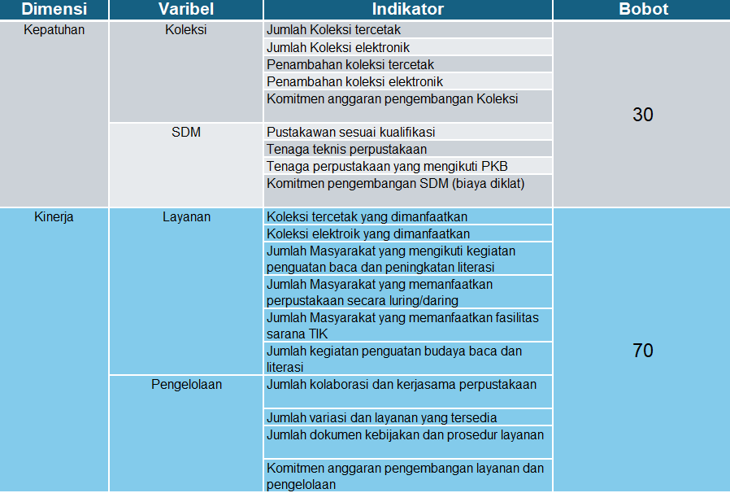
Indikator dan
Pembobotan
IPLM

Slide 7






Arsitektur Sistem IPLM dan TKM
Data Storage
Data Visualization
Data Collecting
Data Cleaning
Model Deployment
Data Analytics

Slide 8
Pengumpulan Data
1 Oktober s.d 30 Nopember 2026
Periode data
30 September 2025 s.d 30 September 2026

Slide 9

Pengumpulan data
Pengumpulan data yang dilakukan oleh Perpustakaan Provinsi meliputi:
Data perpustakaan sekolah menengah atas/sederajat;
Data perpustakaan SLB seluruh jenjang
Data perpustakaan umum provinsi.
Perpustakaan khusus dibawah kewenangan provinsi
Pengumpulan data yang dilakukan oleh Perpustakaan Kabupaten/Kota meliputi:
data perpustakaan sekolah menengah pertama/sederajat;
data perpustakaan sekolah dasar/sederajat;
data perpustakaan umum kabupaten/kota;
data perpustakaan kecamatan;
data perpustakaan desa/kelurahan; dan
data TBM
Perpustakaan khusus dibawah kewenangan kab/kota

Slide 10
Perbandingan metode pengambilan data IPLM
Tahun lalu dan tahun ini
Parameter | Tahun Lalu | Tahun Ini
Batas nilai data | Tanpa pembatasan (koleksi, SDM, layanan, dll.) | Pembatasan (capping) berbasis jenis perpustakaan
Akurasi data | Berisiko menghasilkan data yang tidak rasional | Data lebih realistis, tervalidasi, dan terukur
Lampiran bukti | Wajib hanya pada pilihan atau indikator tertentu | Wajib untuk semua laporan dan aktivitas
Konsekuensi bukti | Data tetap terhitung meski bukti belum lengkap | Data otomatis gugur jika bukti tidak ada dan tidak masuk kalkulasi
KAJIAN PERPUSTAKAAN INDONESIA 2026
01
Notes:
Sumber: materi yang diberikan pengguna dalam percakapan. Angka pembatasan koleksi merupakan contoh sebagaimana materi pengguna.

Slide 11
Pembatasan data (capping) tahun ini
Contoh batas maksimal koleksi menurut jenis perpustakaan
4.000
8.000
koleksi
koleksi
Perpustakaan SD
Perpustakaan Desa/Kelurahan
Mekanisme pengecualian data
1. Jika data melebihi batas kriteria resmi, perpustakaan wajib
melapor kepada Dinas Perpustakaan setempat.
2. Data berlebih dicatat dan diverifikasi melalui Formulir Khusus.
KAJIAN PERPUSTAKAAN INDONESIA 2026
02
Notes:
Sumber: materi yang diberikan pengguna dalam percakapan. Angka pembatasan koleksi merupakan contoh sebagaimana materi pengguna.

Slide 12
Sistem verifikasi dan akuntabilitas
Tanpa Bukti, Tanpa Angka !
Seluruh laporan aktivitas dan indikator wajib dilengkapi bukti pendukung.
Konsekuensi dalam perhitungan
Mesin kalkulasi secara otomatis mengeliminasi laporan
yang tidak memiliki lampiran bukti.
Tujuan
Menjamin transparansi, validitas, dan kualitas hasil akhir IPLM.
KAJIAN PERPUSTAKAAN INDONESIA 2026
03
Notes:
Sumber: materi yang diberikan pengguna dalam percakapan. Angka pembatasan koleksi merupakan contoh sebagaimana materi pengguna.

Slide 13
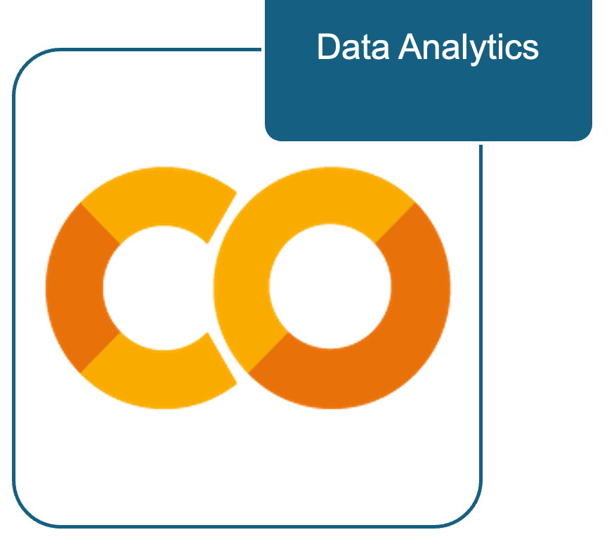
Analisis Data
Transformasi Yeo–Johnson untuk mengurangi skewness
Normalisasi Min–Max 0–1
Penyusunan Sub-Indeks IPLM :
    Sub_koleksi
    Sub_sdm
    Sub_pelayanan
    Sub_pengelolaan

Slide 14
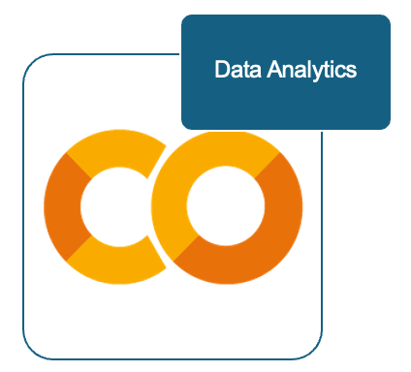
Analisis Data IPLM
1. Pengelompokan Dimensi:
dim_kepatuhan = rata-rata(sub_koleksi, sub_sdm)
dim_kinerja = rata-rata(sub_pelayanan, sub_pengelolaan)
2. Bobot:
  Kepatuhan 0,30
  Kinerja 0,70
3. Indeks RealScore:
Indeks_Real_0_100 = 100 × (0,30×dim_kepatuhan + 0,70×dim_kinerja)

Slide 15
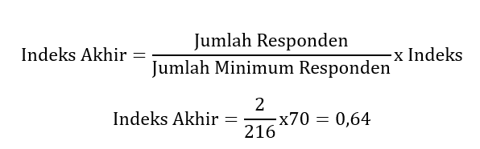
Pembobotan Berdasarkan jumlah responden
Jumlah responden minimum sebesar 68% dimana persentase jumlah responden minimum ini merupakan 2/3 dari populasi data sehingga diharapkan dapat merepresentasi kondisi populasi sebenarnya. Jika daerah yang tidak memenuhi jumlah responden minimal 68% dari total polulasi maka diperlukan penyesuaian nilai indeks berdasarkan jumlah responden yang masuk.
Contoh Perhitungan Indeks akhir untuk jumlah responden yang kurang dari 68%:
Jika Kab/kota X mempunyai indeks 70 jumlah responden 2 dengan jumlah populasi 68%, maka perhitungan indeks akhir Adalah

Slide 16





Pengendalian Kualitas TKM
Pencegahan Anomali
Kepatuhan Sampel
Dokumentasi Resmi
Mencegah responden ganda, data tidak lengkap, pengisian tidak mandiri, serta pola jawaban yang seragam/tidak wajar.
Wajib mengikuti rancangan sampel, kriteria wilayah, dan distribusi responden yang ditetapkan tim pusat.
Menyimpan jejak administrasi, foto kegiatan, serta bukti pelaksanaan sebagai bagian dari audit kualitas.

Slide 17
5 Pilar Verifikasi Data IPLM
Kelengkapan Data: Memastikan seluruh variabel wajib telah diisi tanpa ada yang terlewatkan.
Konsistensi Variabel: Memastikan tidak ada data yang bertentangan antar elemen yang diinput.
Kewajaran Nilai: Memastikan data berada pada rentang logis dan sesuai realita lapangan.
Kesesuaian Sumber: Mengonfirmasi data berasal dari perpustakaan & dokumen resmi yang valid.
Keterbandingan Substantif: Menjelaskan secara rasional jika ada perubahan signifikan dibanding baseline tahun sebelumnya.

Slide 18
Pengambilan Sampel TKM
Penentuan Kuota Responden Kabupaten/Kota Menggunakan Rumus Slovin, Sistem Agregasi Provinsi, dan Pengurangan Nilai Penalti

Slide 19




Penerapan Rumus Slovin
Landasan Statistik
Ketentuan Parameter
Rumus Slovin digunakan untuk menghitung jumlah sampel minimum yang mewakili populasi di tingkat daerah. Memastikan tingkat kepercayaan tinggi dengan tingkat kesalahan (margin of error) yang terkontrol sebesar 5%.
Deskripsi Variabel Rumus:
•
n: Jumlah sampel minimum yang dibutuhkan.
•
N: Jumlah total populasi penduduk daerah.
•
e: Batas toleransi ketelitian / sampling error (5% = 0,05).
Hasil kalkulasi Slovin untuk populasi besar menghasilkan standar baku pembulatan sejumlah 400 responden.

Slide 20

Kuota Sampel Kab/Kota
Standar Baku Kabupaten/Kota
400
Setiap Kabupaten/Kota wajib mengumpulkan minimum 400 sampel responden agar hasil survei valid secara statistik.
Alasan Penetapan Kuota 400:
•
Memenuhi kaidah kualitatif dan kuantitatif survei tingkat nasional.
Sampel Target Per Daerah
•
Menjamin variabilitas representasi latar belakang masyarakat.
•
Menjadi titik dasar acuan perhitungan nilai Indeks TKM Daerah.

Slide 21
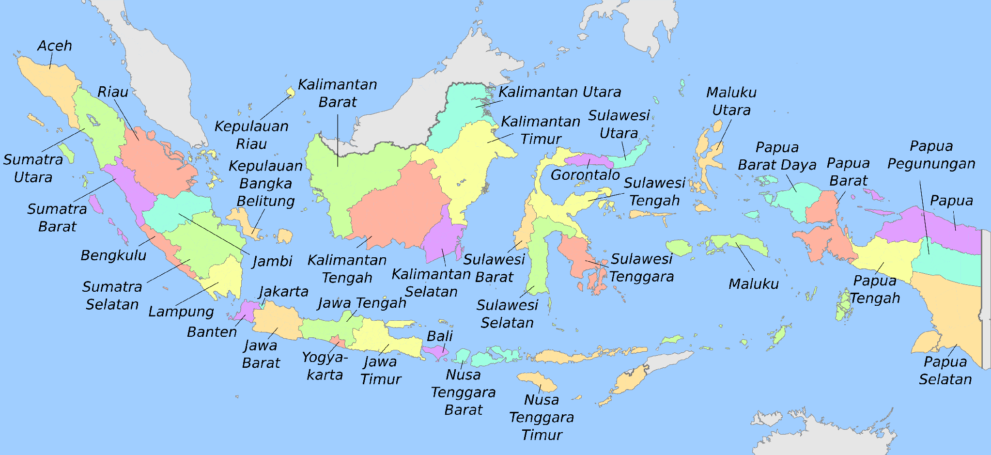
Sistem Agregasi Provinsi
Perhitungan Tingkat Provinsi
Tingkat Provinsi tidak melakukan pengambilan sampel terpisah secara langsung, melainkan menggunakan sistem agregat data dari seluruh Kabupaten/Kota di wilayahnya.
Kombinasi Data: Nilai Provinsi adalah rata-rata tertimbang dari seluruh sampel Kabupaten/Kota.
Ketergantungan Data: Keberhasilan sampel Provinsi sangat bergantung pada kelengkapan sampel di tiap Kab/Kota.
Keterwakilan Wilayah: Menggambarkan peta kegemaran membaca provinsi secara utuh.

Slide 22






Aturan Penalti Kuota
Sanksi Penalti
Dampak Akurasi
Dampak ke Provinsi
Daerah yang mengumpulkan sampel kurang dari 400 responden secara otomatis dikenakan pengurangan poin/skor pada hasil akhir nilai TKM.
Sampel yang tidak lengkap menurunkan tingkat keandalan data statistik (margin of error membesar), sehingga bobot penilaian diturunkan.
Gagalnya satu Kabupaten/Kota mencapai kuota akan langsung menurunkan akumulasi bobot rata-rata pada indeks TKM Provinsi.

Slide 23
Skema Penilaian & Penalti
Capaian Sampel | Persentase Target | Status Validitas | Dampak Terhadap Nilai
≥ 400 Responden | 100% | Valid Penuh | Nilai Utuh (100% Bobot)
300 – 399 Responden | 75% – 99% | Valid Bersyarat | Pengurangan Nilai Proporsional (Penalti Ringan)
200 – 299 Responden | 50% – 74% | Kurang Valid | Pengurangan Nilai Signifikan (Penalti Sedang)
< 200 Responden | < 50% | Tidak Valid | Penalti Maksimal / Data Gugur

Slide 24
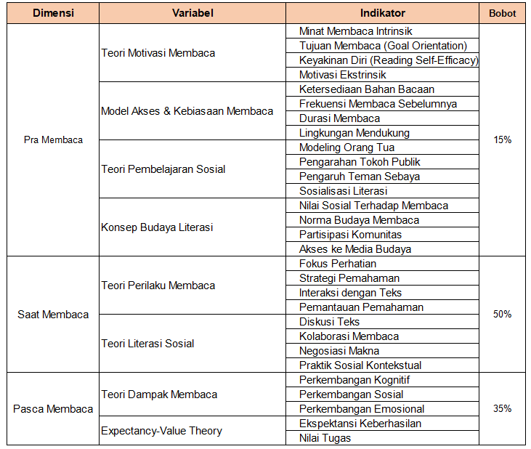
Instrumen TKM
Tahun lalu : 83 Pertanyaan
Tahun ini : 63 Pertanyaan
KAJIAN PERPUSTAKAAN INDONESIA TAHUN 2025

Slide 25




Alur Pengumpulan Data
2. Survei Lapangan
(September – Nopember)
4. Perhitungan Akhir
(Desember)
Pengumpulan data responden di seluruh Indonesia
Penerapan penalti bagi kuota tak lengkap & agregasi provinsi.
1. Penetapan Target
3. Audit & Verifikasi
(Oktober – Nopember)
Penetapan kuota 400 sampel per Kab/Kota dengan rumus Slovin.
Pemeriksaan kecukupan data & identifikasi potensi kekurangan kuota.

Slide 26
TERIMA KASIH

